Slide 1
明 清 小 说
授课人：阳志成

Slide 2
内容大纲
一、小说的发展概况及明清时期的小说创作
二、明清时期小说兴盛的原因（重点）

Slide 3
一、什么是小说？明清时期的小说创作具有怎样的特点？
含义
发展历程
明清时期的小说创作：数量、质量、题材形式、创作人数

Slide 4
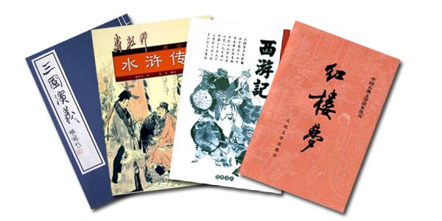
神魔小说：
人情小说：
讽刺小说：
警言小说：
侠义小说及公案小说：
清末的谴责小说：
明清之际各种小说

Slide 5
二、明清时期小说能取得丰富的成果，其背后的原因是什么？
唯物辩证法认为：事物的发展是有内部因素和外部因素共同作用的结果。
内部因素：自身积累和小说本身的特征；
外部因素：政治、经济、科技、思想文 化、对外交流、人才。

Slide 6
（一）、内部因素：
1、自身积累：
小说的发展历程
题材的传承------“西游记”
风格的保留------说书人的风格

Slide 7
2、小说的优点
a、语言
b、内容

Slide 8
（二）、外部因素：
1、政治
a、政局稳定“仁宣之治 ”“康乾盛世”
社会比较稳定；
b、政策限制少，文网宽松；
c、统治者喜好。

Slide 9
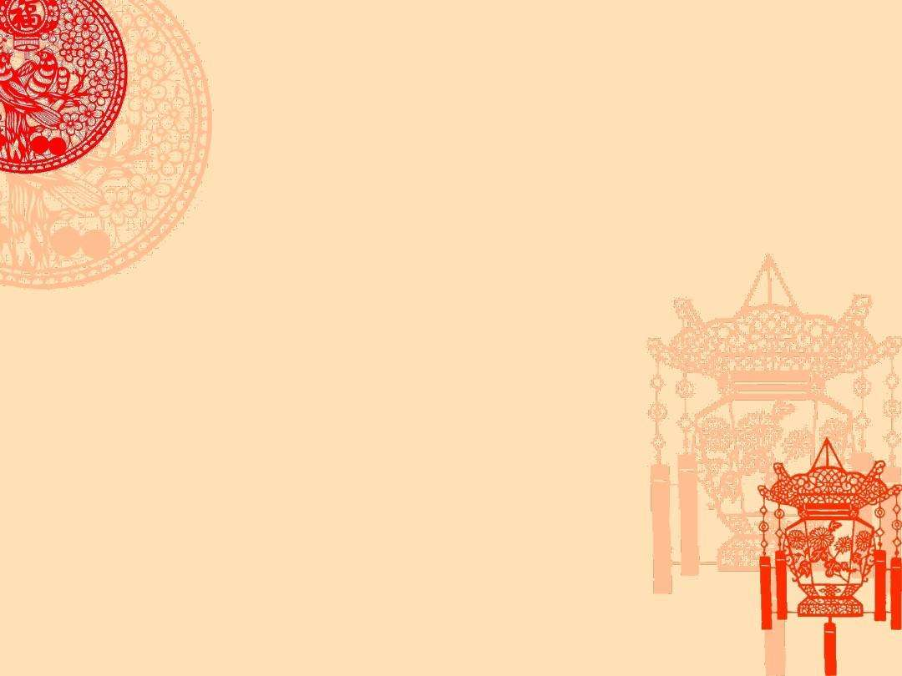
2、经济
商品经济的发展
表现：资本主义工商业的萌芽
结果和影响：
结论：
物质需求得到满足后，人们必须追求精神营养。这是明清时期文学能够繁荣的根本原因。

Slide 10
3、思想文化
心学的发展
什么叫心学？
正统儒学与心学的不同之处：

Slide 11
思想转变的影响：
心学的兴起导致儒学通俗化、社会化，深刻影响了整个文化领域,为通俗小说的发展提供了内在的文化基础。

Slide 12
科学技术是第一生产力 ------------邓小平
4、科技进步：
表现：
影响：

Slide 13
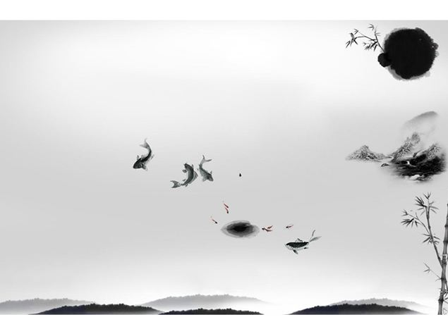
5、对外交流：
历史事件：
作用和影响：

Slide 14
治国经邦，人才为急 ---------孙中山
6、人才：士林阶层的积极创作。
背景：
结果和影响：

Slide 15
小结
明清之前，小说创作已经比较可观，有了丰厚的基础，为后来的创作提供了借鉴和参照。
明清之际，政治、经济、文化思潮等各方面的进步
结果：小说在明清时期的繁荣发展是植根于丰厚的历史文化积淀，成长于时代的合力推动。

Slide 16
再 见
授课人：阳志成

